Slide 1
درس ماشین مخصوص
(step motors)موضوع: استپ موتورها
استاد: حمید رضا وطن خواه
زمستان 98
1/18

Slide 2
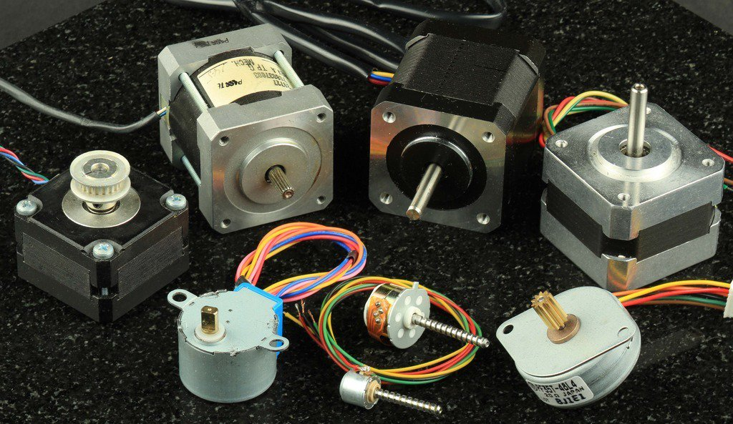
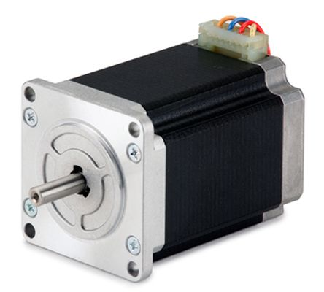
مقدمه
2/18

Slide 3
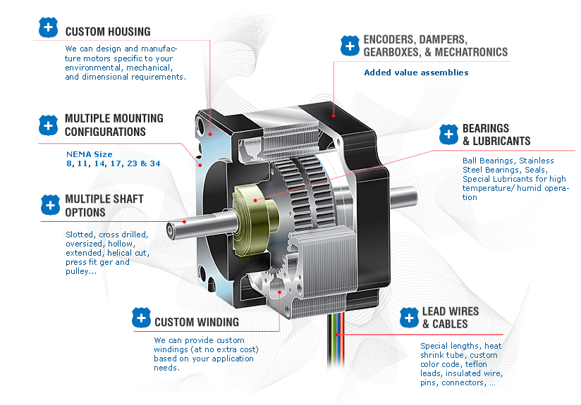
ساختمان اساسی استپ موتور
3/18

Slide 4
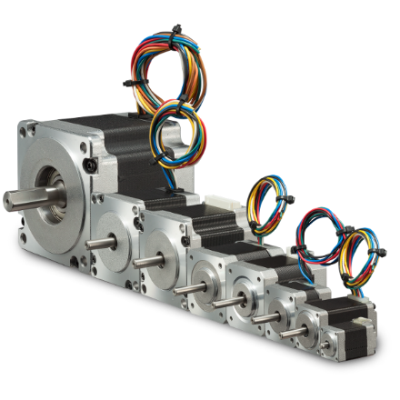
انواع موتور های پله ای
اساسا سه نوع موتور پله ای وجود دارد:
رلوکتانس متغیر VARIABLE RELUCTANCE
آهنر بای دایمی PERMANENT MAGNET
هیبرید HYBRID
4/18

Slide 5
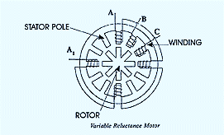
رلوکتانس متغیر VARIABLE RELUCTANCE
در موتور V.R. از آهنربای دایمی استفاده نمی کنند.
روتور موتور می تواند بدون محدودیت گشتاور حرکت کند.
5/18

Slide 6
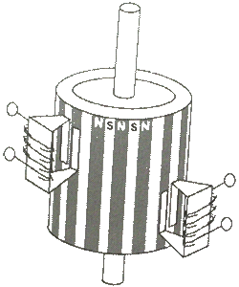
آهنربای دایمی PERMANENT MAGNET
به موتور P.M. که CanStack هم گفته می شود، دارای یک روتور با آهنربای دایمی است.
این نوع موتورها برای وسایلی با سرعت پایین، گشتاور پایین و زاویه پله بالا مانند 45 یا 90 درجه مناسب است.
6/18

Slide 7
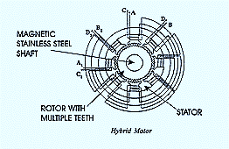
HYBRID هیبرید
موتور های هیبرید از بهترین ویژگی های V.R. و P.M. تشکیل شده اند.
آنها از پل های استاتور چند دندانه ای و یک روتور آهنربای دایمی ساخته شده اند.
7/18

Slide 8
STEP MODES مد های پله
انواع مدهای پله عبارتند از:
Full Step
Half Step
Micro Step
8/18

Slide 9
Full Step
موتور پله ای هیبرید استاندارد شامل یک روتور 200 دندانه ای و یا به بیان دیگر 200 پله کامل در هر دوران محور موتور است.
با تقسیم 360 درجه چرخش بر 200 پله مقدار 1.8 زاویه پله کامل بدست می آید.
9/18

Slide 10
Half Step
Half Step به طور ساده به این معناست که موتور در هر دوران 400 پله چرخش می کند.
Half Step بیشتر برای کاربردهای صنعتی مورد استفاده قرار می گیرد.
در این مد گشتاور کمتر است.
حساسیت کمتر از حالتFull Step است.
10/18

Slide 11
Micro Step
این مد در کاربردهایی که به موقعیت یابی های دقیق و درجه وضوح بالا در بازه های مختلفی از سرعت نیاز دارند استفاده می شود.
11/18

Slide 12
مزایای موتور پله ای:
کم هزینه بودن آن
ساختار ساده آن
قابلیت اعتماد بالای آن
عدم نیاز به نگهداری
عدم نیاز به فید بک برای کنترل موقعیت یا سرعت
سازگاری با تجهیزات دیجیتال مدرن
12/18

Slide 13
معایب موتور پله ای:
نیاز به زمان نسبتا زیاد برای راه اندازی
کارایی نا مناسب در سرعت های پایین،مگر آنکه از درایو MicroStep استفاده شود.
جریان مصرفی بالا
تلفات حرارتی زیاد در سرعت های بالا و ایجاد تداخل در کارایی موتور
13/18

Slide 14
کاربرد موتورهای پله ای
مهم ترین لوازم جانبی کامپیوتر که در آنها موتور پله ای به کار رفته است عبارتند از:
  چاپگرها
  رسام های گراف
  درایو های دیسک سخت
  ماشین های فاکس
14/18

Slide 15
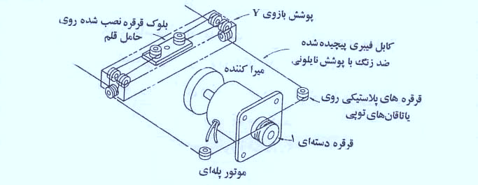
رسام های گراف
یک رسام گراف فشرده به نام X-Y ساخت دهه 80 است که سیستم درایو قلم به کار رفته در این رسام نشان داده شده است.
15/18

Slide 16
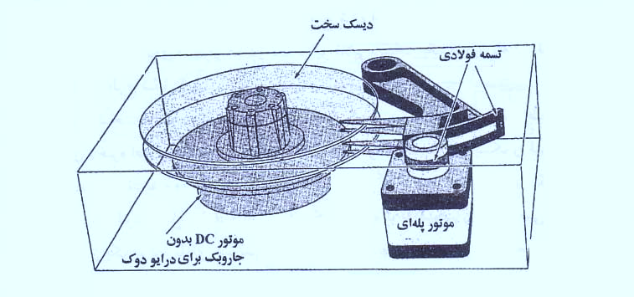
درایو های دیسک سخت
16/18

Slide 17
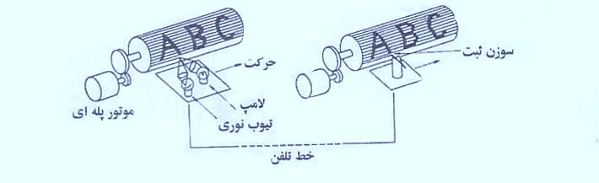
ماشین های فاکس
موتورهای پله ای برای درایو استوانه و قلم به کار می رود.
17/18

Slide 18
منابع
ماشین های الکتریکی چاپمن
ماشین ها ی الکتریکی p.c.sen
www.persautomatior.com
www.power-jam.blogfa.com
http://iranelectromotor.com

Slide 19

با سپاس از توجه شما عزیزان
18/18

